Slide 1

Русский язык 2 класс УМК «Школа России»
Учитель начальных классов
МКОУ «Сибирская СОШ №1»
Олопова Н.И.

Slide 2

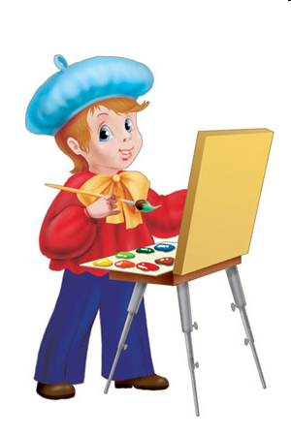
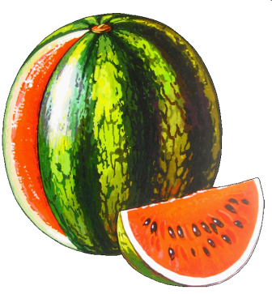
Этот пло… едва обнимешь,
Если сла…, то не поднимешь,
Круглый, сла…кий,
С полосатой кожей гла…кой,
А разрежешь – посмотри:
Красный, красный
Он внутри.
Арбу…

Slide 3


Этот плод едва обнимешь,
Если слаб, то не поднимешь,
Круглый, сла…дкий,
С полосатой кожей гла…кой,
А разрежешь – посмотри:
Красный, красный
Он внутри.
Арбуз

Slide 4

Правописание парных согласных в корне слова
Цель урока:
Узнать способ проверки парных согласных в корне слова.

Slide 5

Задания группам
1 группа – «Следопыты».
2 группа – «Затейники».
3 группа – «Сказочники».
4 группа – «Эксперты».

Slide 6
Парную согласную проверяй,
Рядом гласную подставляй.
сладкий – сладок
дорожка - дороженька
пирожки – пирожок
морошка - морошенька
салазки – салазоньки
тетрадка -тетрадочка

Slide 9
- Какая была сегодня тема урока?
- Какую ставили цель перед собой на урок?
- Какой способ проверки мы нашли?

Slide 10
Домашнее задание
на выбор.
1.- Составить кроссворд со словами по новой теме.
2.- Из учебника чтения выписать 10 слов по новой теме

Slide 11
Светофор
Зеленый свет – «Я сегодня успешен. Мне все понятно. Могу научить друга»
Желтый свет – « У меня сегодня не все получалось. Нужно еще поработать над этой темой»
Красный свет –«Мне сегодня было очень трудно. Мне нужна помощь товарища или учителя»

Slide 12
Спасибо за работу!

Slide 13
Источники
http://images.yandex.ru/yandsearch?p=2&text=%D1%8E%D0%BD%D1%8B%D0%B9%20%D1%85%D1%83%D0%B4%D0%BE%D0%B6%D0%BD%D0%B8%D0%BA&fp=2&pos=61&uinfo=ww-1349-wh-589-fw-1124-fh-448-pd-1&rpt=simage&img_url=http%3A%2F%2Fmdou-ds7.okis.ru%2Ffoto%2Fsmall%2Fmdou-ds7%2Fgal45530.jpg
http://images.yandex.ru/yandsearch?p=4&text=%D0%B0%D1%80%D0%B1%D1%83%D0%B7%20%D1%84%D0%BE%D1%82%D0%BE&fp=4&pos=134&uinfo=ww-1349-wh-589-fw-1124-fh-448-pd-1&rpt=simage&img_url=http%3A%2F%2Fimg1.liveinternet.ru%2Fimages%2Fattach%2Fc%2F0%2F63%2F404%2F63404643_0a1477208f59.png

